Slide 1
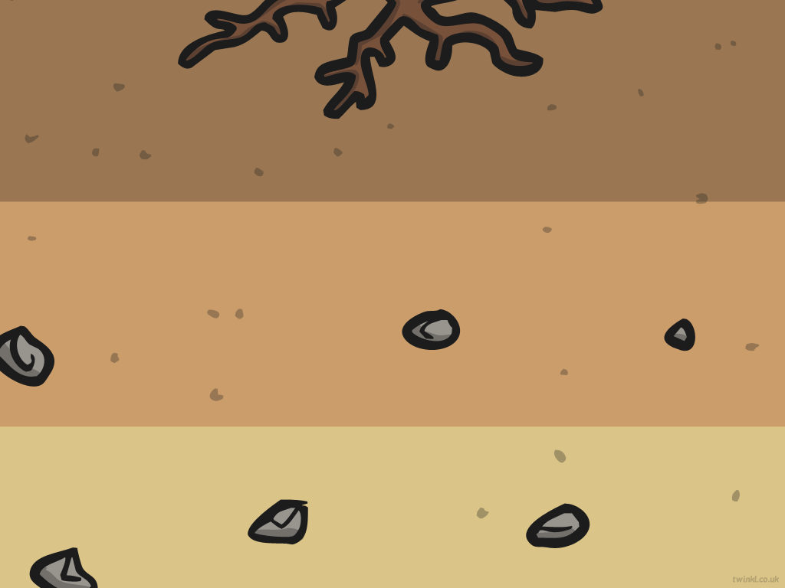


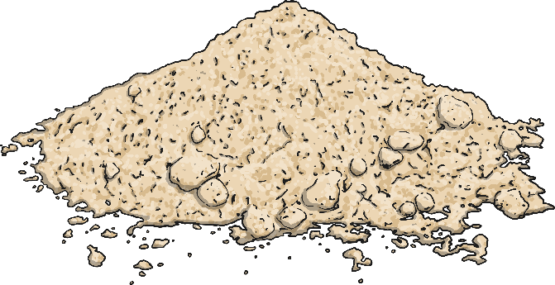


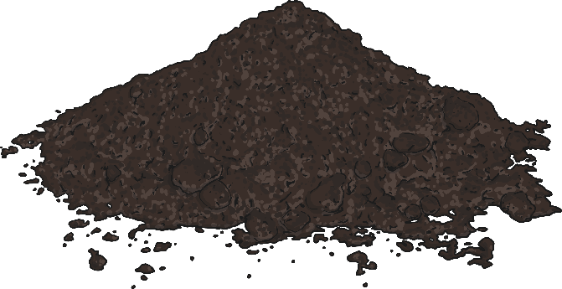
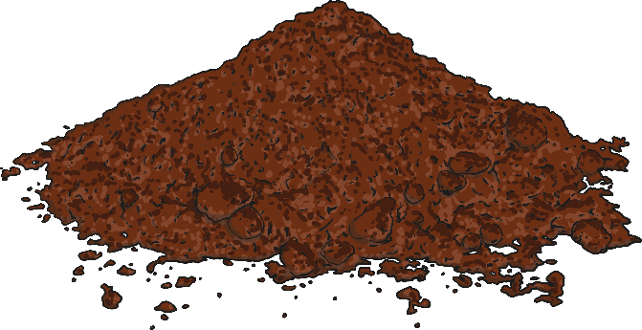

ما التربة؟
الصـف : الثاني
المـــادة / العلــــــــــــــوم
Sunday, 31/1/2021

Slide 2


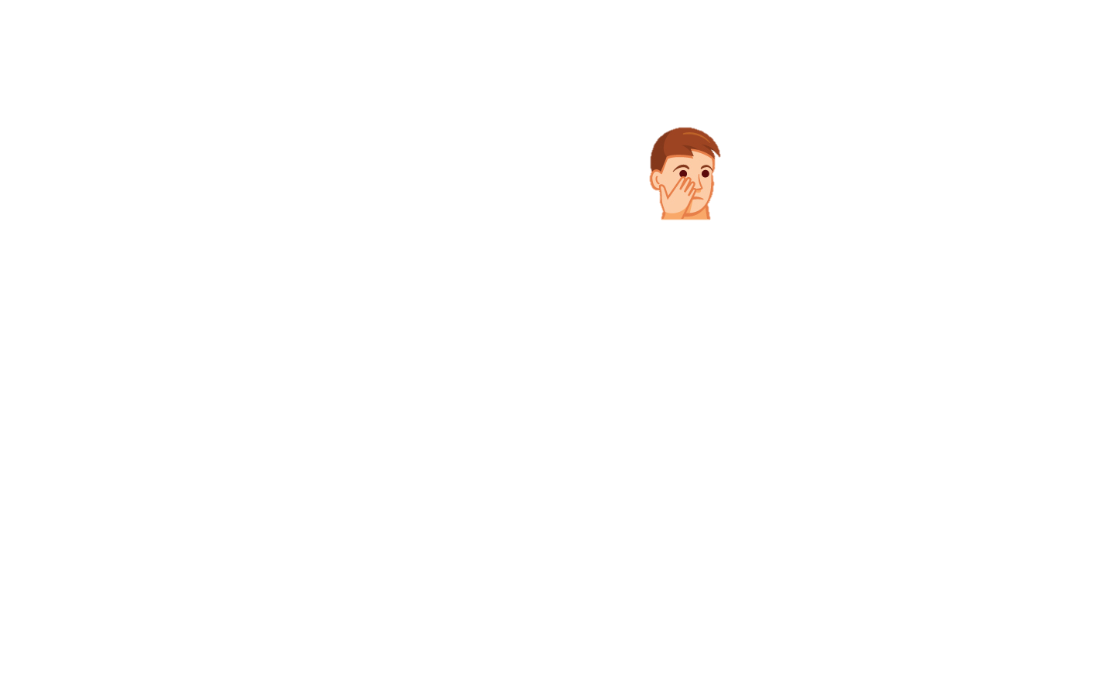
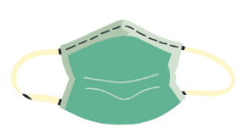
الوقاية من فايروس كورونا
غسل اليدين بالصابون
تجنب لمس العينين والأنف بيد ملوثة
تجنب الاتصال المباشر
مع الآخرين
لا تشارك كمامتك مع الآخرين

Slide 3

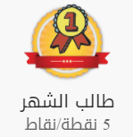
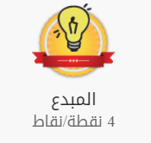

ما التربة؟

Slide 4

التهيئة الحافزة
ما التربة؟
استراتيجية: اكتشف اللغز؟
ماذا يوجد في التربة؟

Slide 5
ما التربة؟
ناتج التعلم:
يصف الأشياء التي تتكون منها التربة.
كلمات الدرس:
التربةsoil
الرمل sand
الطينclay
التحلل Decomposition

Slide 6
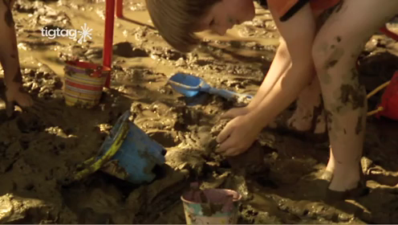
الدرس: ما التربة؟
ناتج التعلم: يصف الأشياء التي تتكون منها التربة.
كلمات الدرس: التربةsoil -الرمل sand - الطينclay -التحلل decomposition
استراتيجية : أسمع وأشاهد وأدون
هيا نستكشف

Slide 7
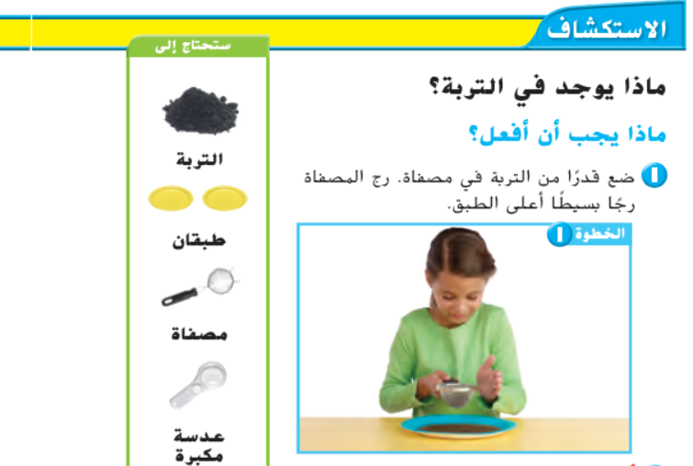
الدرس: ما التربة؟
ناتج التعلم: يصف الأشياء التي تتكون منها التربة.
كلمات الدرس: التربةsoil -الرمل sand - الطينclay -التحلل decomposition

Slide 8
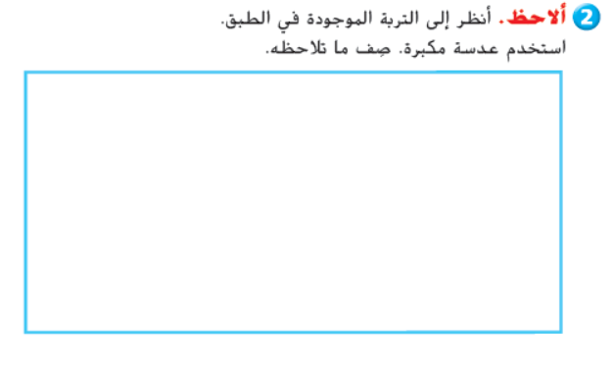
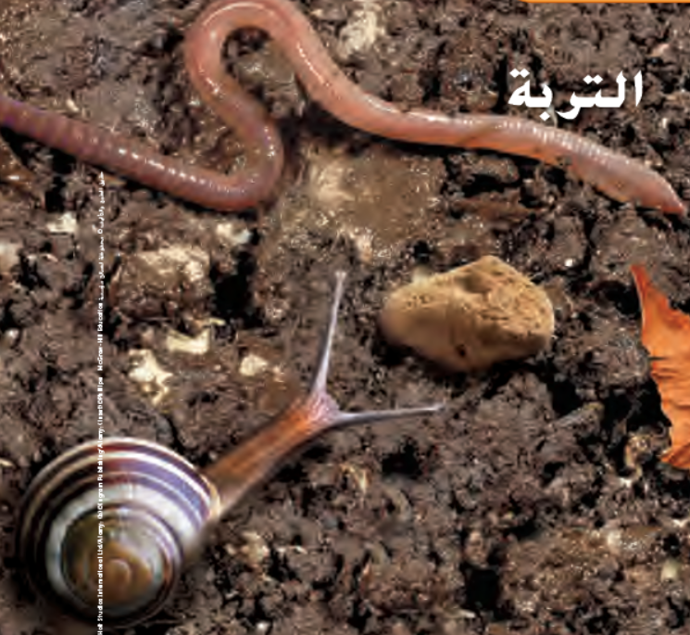
الدرس: ما التربة؟
ناتج التعلم: يصف الأشياء التي تتكون منها التربة.
كلمات الدرس: التربةsoil -الرمل sand - الطينclay -التحلل decomposition

Slide 9
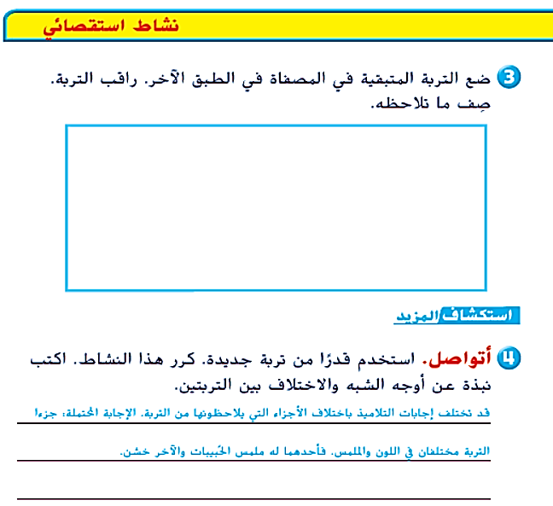
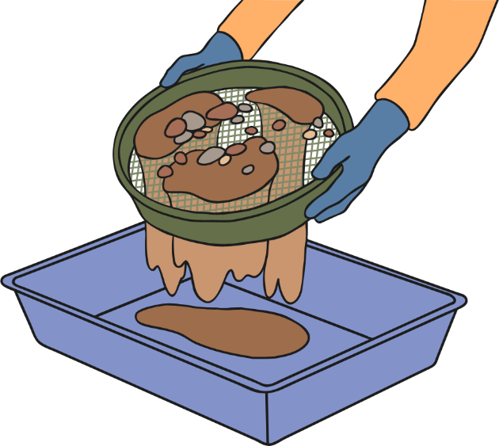
الدرس: ما التربة؟
ناتج التعلم: يصف الأشياء التي تتكون منها التربة.
كلمات الدرس: التربةsoil -الرمل sand - الطينclay -التحلل decomposition

Slide 10
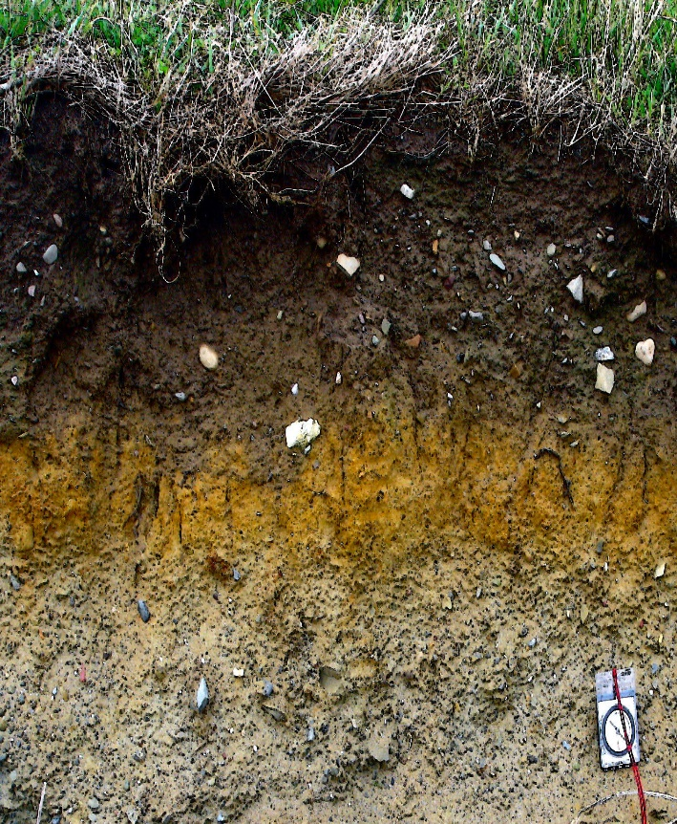
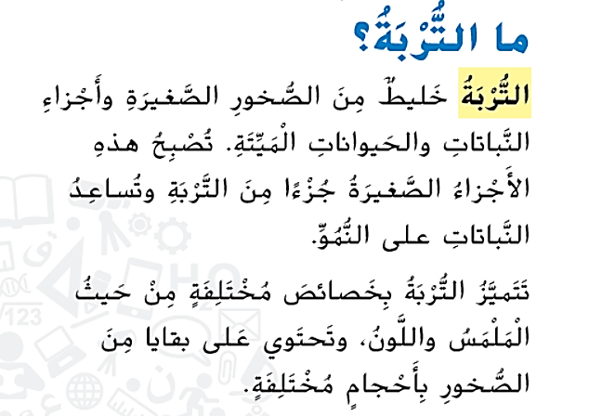
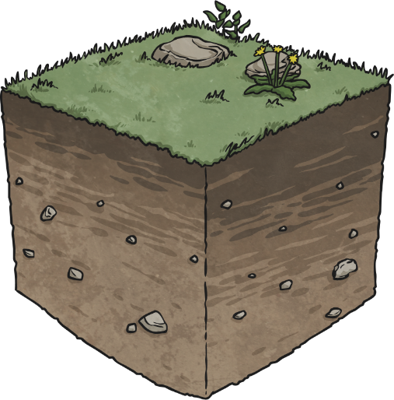
الدرس: ما التربة؟
ناتج التعلم: يصف الأشياء التي تتكون منها التربة.
كلمات الدرس: التربةsoil -الرمل sand - الطينclay -التحلل decomposition

Slide 11
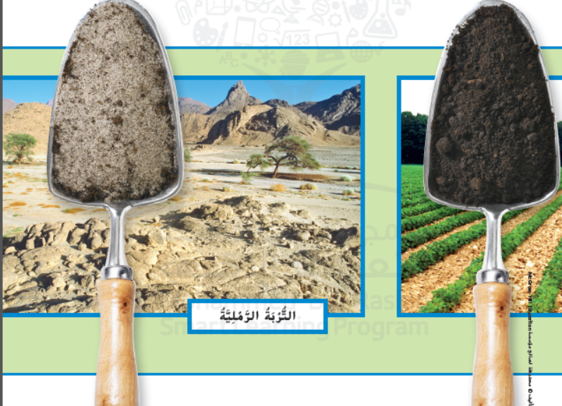
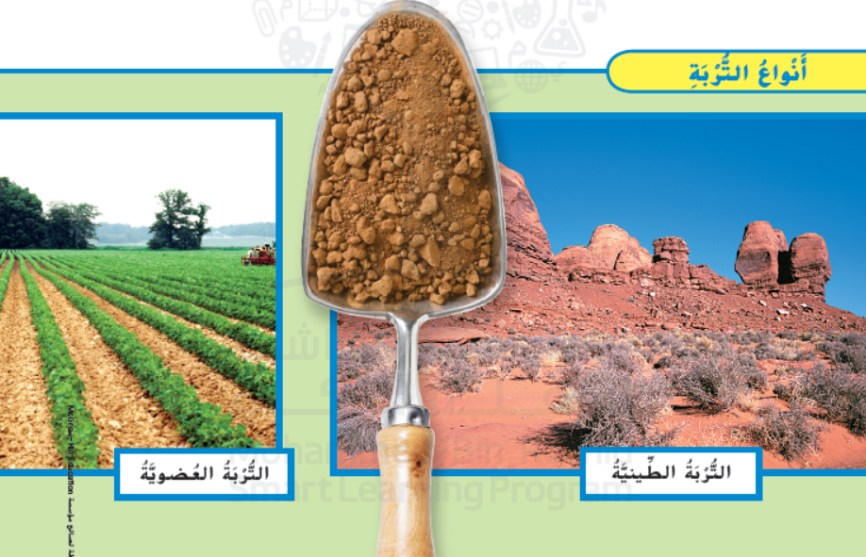
الدرس: ما التربة؟
ناتج التعلم: يصف الأشياء التي تتكون منها التربة.
كلمات الدرس: التربةsoil -الرمل sand - الطينclay -التحلل decomposition

Slide 12
الدرس: ما التربة؟
ناتج التعلم: يصف الأشياء التي تتكون منها التربة.
كلمات الدرس: التربةsoil -الرمل sand - الطينclay -التحلل decomposition
استراتيجية : سؤال وجواب
تقييم مرحلي
كيف تتشابه أنواع التربة وكيف تختلف؟
مم تتكون التربة؟
جميع أنواع التربة خليط من الصخور وبقايا أجزاء النباتات والحيوانات الميتة , تختلف في اللون والملمس .
التربة هي مزيج من الصخور والنباتات والحيوانات الميتة.

Slide 13


الدرس: ما التربة؟
ناتج التعلم: يصف الأشياء التي تتكون منها التربة.
كلمات الدرس: التربةsoil -الرمل sand - الطينclay -التحلل decomposition
إستراتيجية : اكتشف اللغز؟
تقييم مرحلي

Slide 14

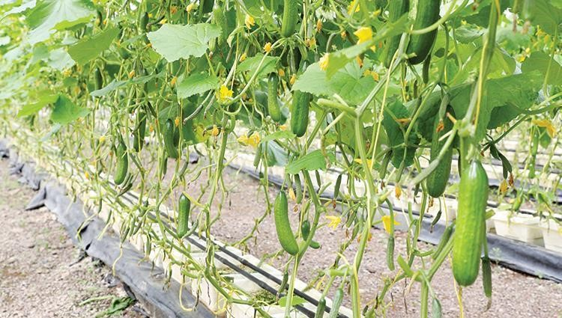
الدرس: ما التربة؟
ناتج التعلم: يصف الأشياء التي تتكون منها التربة.
كلمات الدرس: التربةsoil -الرمل sand - الطينclay -التحلل decomposition
استراتيجية : التفكير الناقد
تتميز دولة الإمارات بمناخها الصحراوي حيث أن التربة رملية , غير صالحة للزراعة, هل يمكن أن تنمو المحاصيل بدون توفر التربة الزراعية؟
«الزراعة المائية»
طريقة جيدة للزراعة بالمناطق الصحراوية أو الأماكن التي تحتوي على أراض زراعية ضيقة، فهي لا تحتاج إلى المساحة التي تحتاجها النباتات في المناطق الزراعية الأخرى.

Slide 15
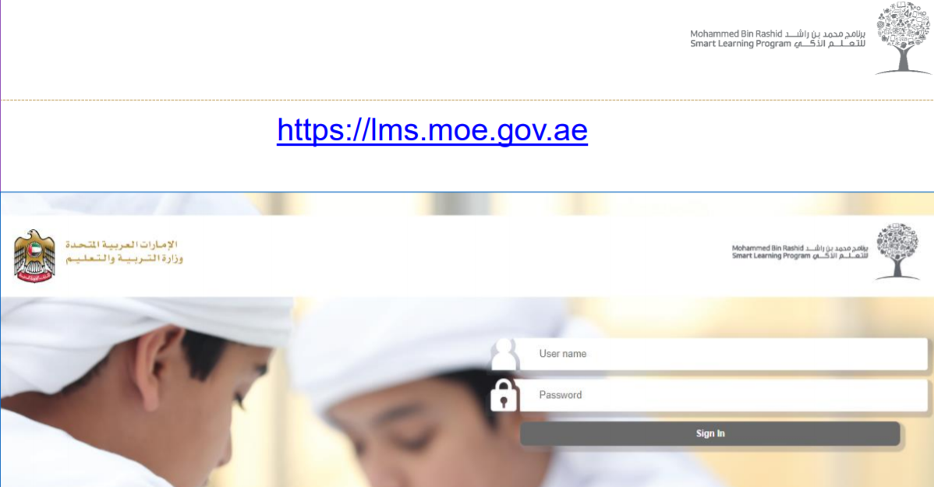
مرحلة : التقويم
الدرس: ما التربة؟
ناتج التعلم: يصف الأشياء التي تتكون منها التربة.
كلمات الدرس: التربةsoil -الرمل sand - الطينclay -التحلل decomposition
تقييم ختامي
بوابة التعلم الذكيLMS

